Slide 1


实验风险评估
1.危险源辨识：使用到的危险化学品、有害微生物、气体、危险设备
（列明实验涉及到的主要危险源及其风险）
危险化学品/有害微生物
危险设备
易燃易爆化学品
乙醇、甲醇、石油醚
腐蚀性化学品
硫酸、硝酸、氢氧化钠
健康危害化学品
苯（致癌）、石油醚（生殖毒性）
加热设备-冒烟、火灾、爆炸、烫伤
烘箱、水浴类加热设备、管式炉
承压类设备-冒烟、火灾、爆炸、烫伤
灭菌锅、反应釜
高速旋转设备-转子飞出，机械伤害
离心机
13

Slide 2
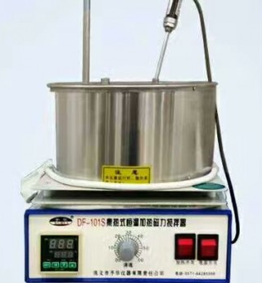
实验安全风险评估
2.风险防控措施
结合实验过程，分析上一页PPT中危险源使用注意事项或风险防控措施
可从工程措施、实验方法和个人防护三方面讲。例如苯是1类致癌物，尽量不用，必须用时在通风柜内操作，规范使用 通风柜，戴防护口罩和手套等。
例如：氧化石墨烯反应时，向硫酸混合液中加高锰酸钾时，确保混合液温度低于某℃，缓慢加高锰酸钾
例如：硝化反应时，明确反应温度、物料比、冷却设施等
水浴类加热设备
有人值守，检查水位、固定温度探头，停用老旧设备等
13

Slide 3
实验风险评估
3.应急处置
列明可能发生的事故及处置方法，例如：
设备故障或其他异常
第一时间切断电源，联系工程师检修
人体接触化学品
第一时间脱去被污染衣服，用大量水冲洗伤口；接触氢氟酸，要用去氟灵和葡萄酸钙凝胶
发生火灾
用走廊灭火器扑灭初期火灾；火势较大时，第一时间报学院和119
大量化学品泄露
联系安全员，由专业人员处理
13

